Slide 1
Типы лицензий на программное обеспечение
Выполнил:
Грошев Илья
Группа 22 В
Преподаватель:
Муреева Ольга
Александровна

Slide 2
Выделяют следующие типы:
Freeware
Shareware
Public domain software
Open Source
Commercial

Slide 3


FREEWARE
Свободно распространяемые (БЕСПЛАТНЫЕ) полнофункциональные программы. Приобретать подобные программы не нужно.
Они, как правило, распространяются через среду Интернет или в качестве дополнения с платными коммерческими продуктами.

Slide 4
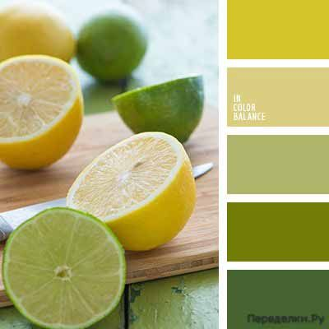

Shareware
Условно-бесплатное программное обеспечение - пользователю бесплатно предоставляется программное обеспечение неполного функционала, то есть с некоторыми ограничениями, действующими до тех пор, пока не будет произведена оплата за полнофункциональный продукт.
Ограничения могут быть:
функциональными, т.е. пользователю доступны не все функциональные возможности – это так называемые демо-версии;
временными, т.е. без оплаты продукт в полном функционале работает какое-то календарное время или определенное количество запусков – так называемые пробные версии.

Slide 5




Public domain software
Программные
Сейчас
Автор
У автора
отсутствуют права
на программу
почти не
выпускаются
от своих прав,
выкладывая
исходный код
продукты этого
распространяются
бесплатно.
типа
отказывается
типа
продукты этого

Slide 6
Программное обеспечение распространяется на бесплатной основе вместе с исходным кодом. Однако автор уже не отказывается от своих прав.
Распространение
Open Sourse
Существует международная система требований к лицензии на программный продукт, который называется The Open Source Definition (OSD).
Требования
Модифицированное любым соавтором обеспечение должно распространяться на тех же условиях, что и исходный продукт – то есть модифицированное ПО нельзя перевести в платное и коммерческое.
Модифицирование

Slide 7

Commercial
Коммерческое программное обеспечение, т.е. программное обеспечение, всегда распространяемое только за плату. Оплата должна быть произведена авансом или сразу после получения копии на лицензионном диске или дискете в фирменной упаковке.
Примечание:
Использование продуктов Commercial без оплаты является незаконным.

Slide 8
ИСТОЧНИКИ:
http://www.airrb.ru/useful/archive/pro_license/types_license.php

